Slide 1
Самостоятельные упражнения дома

Slide 2
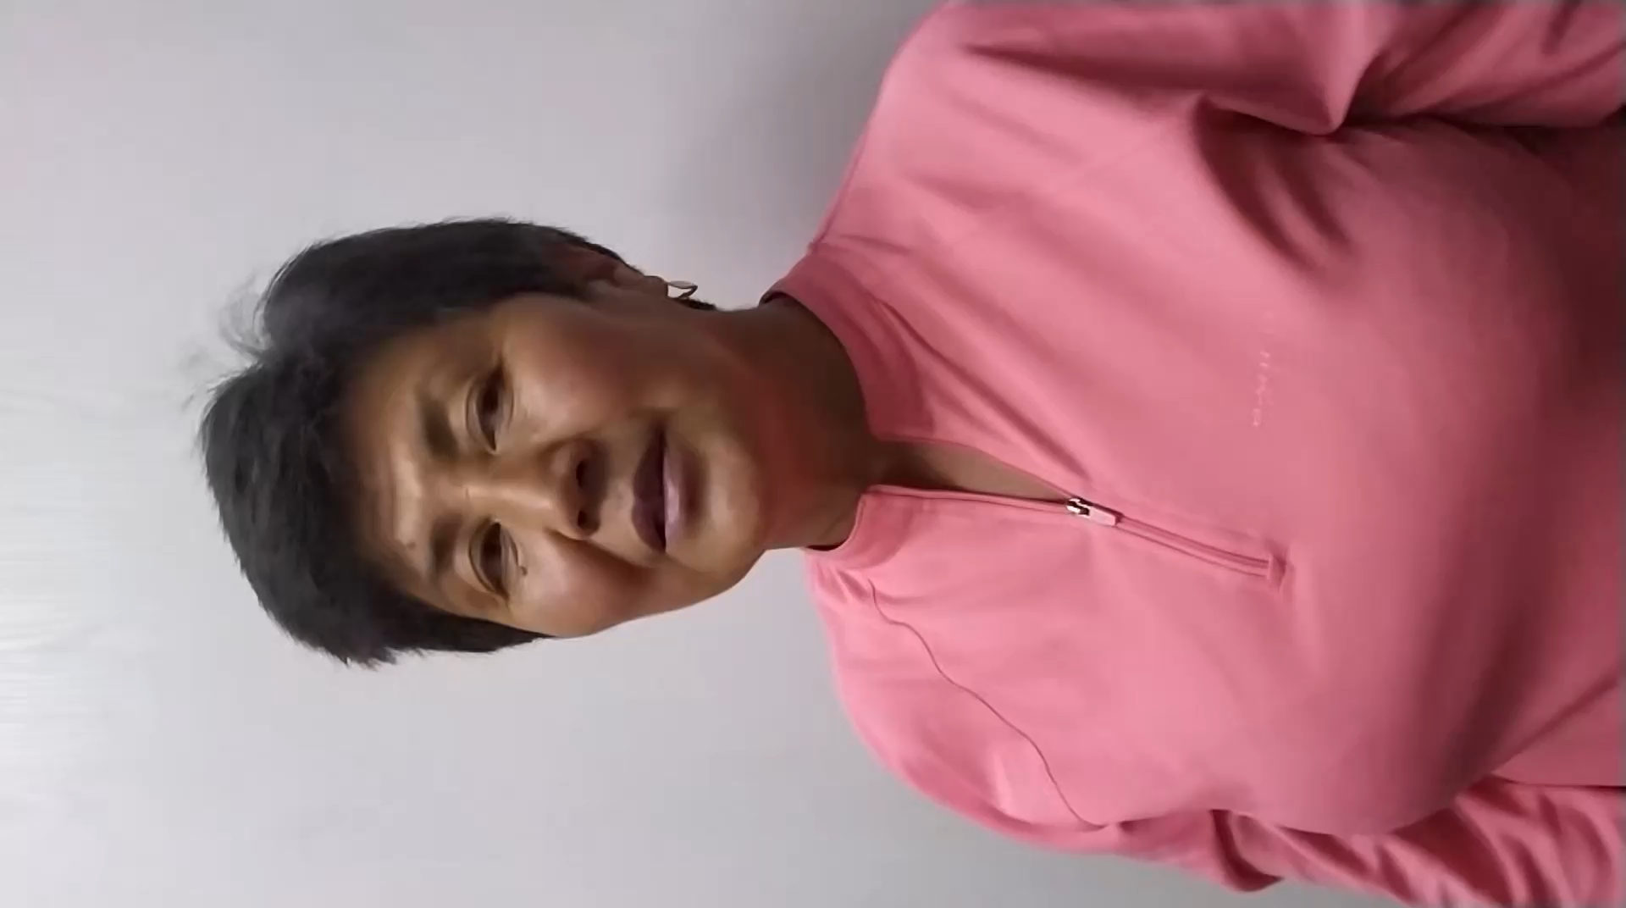

Slide 3
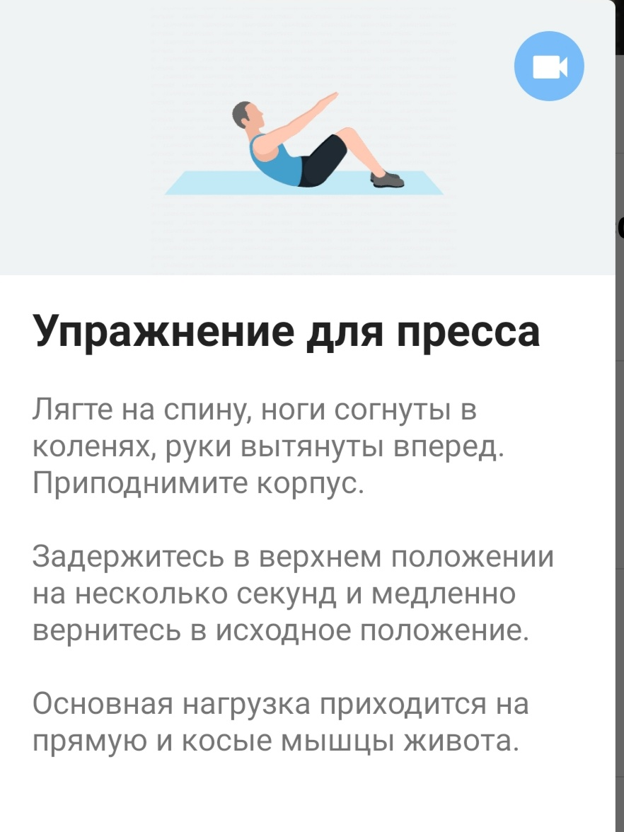
10 повторений

Slide 4
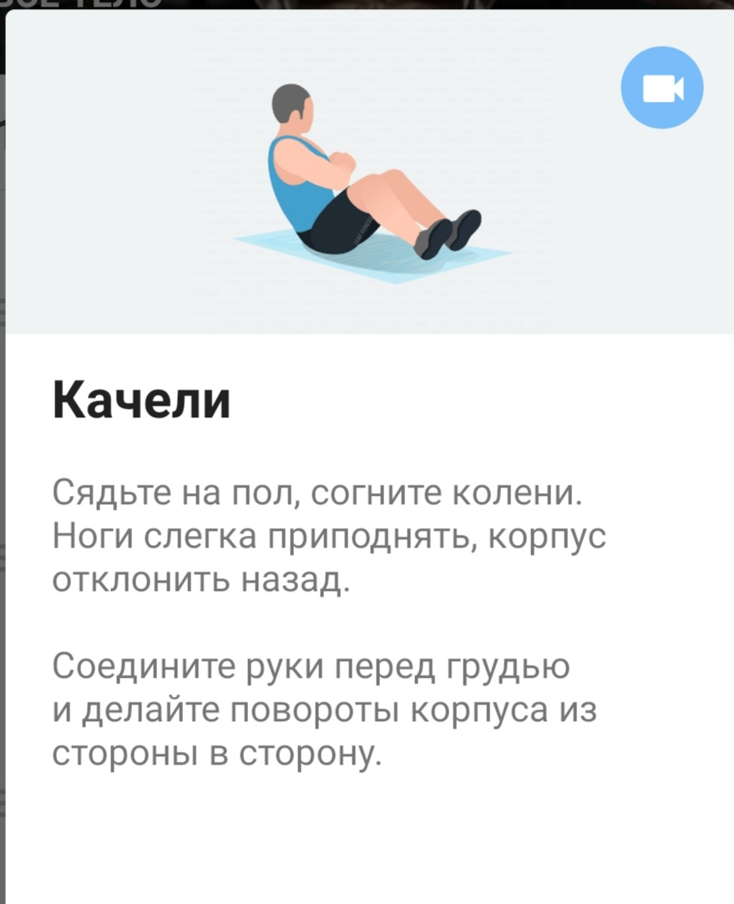
12 повторений

Slide 5
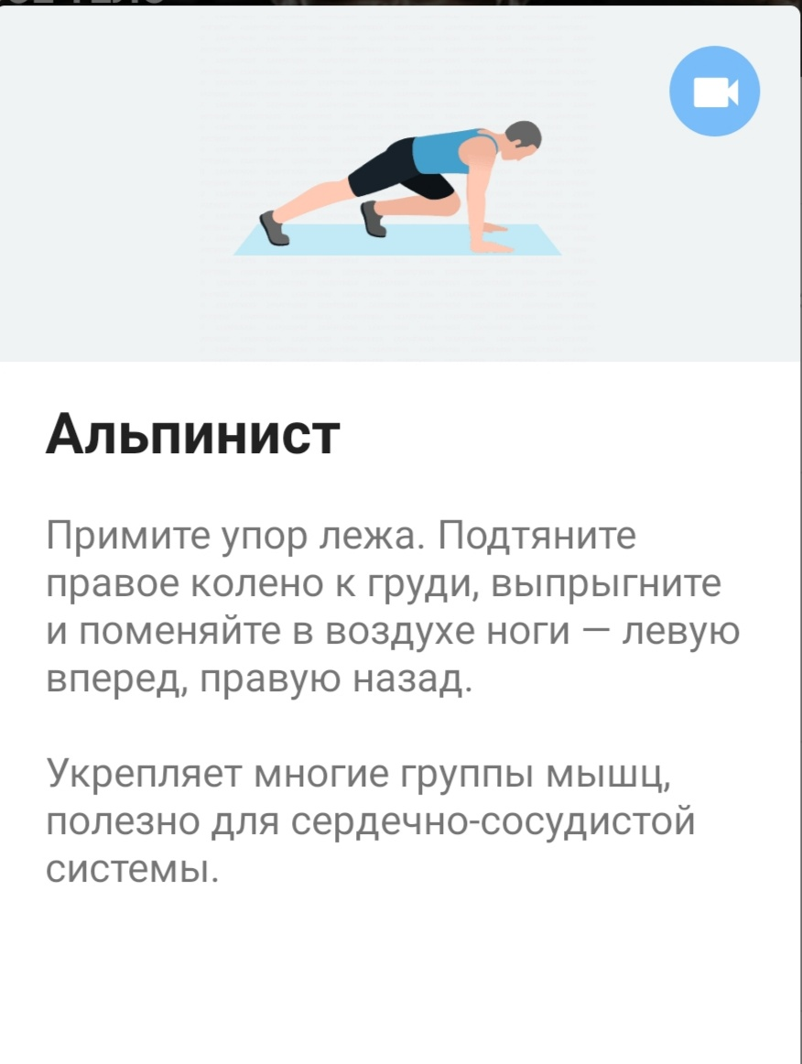
12 повторений

Slide 6
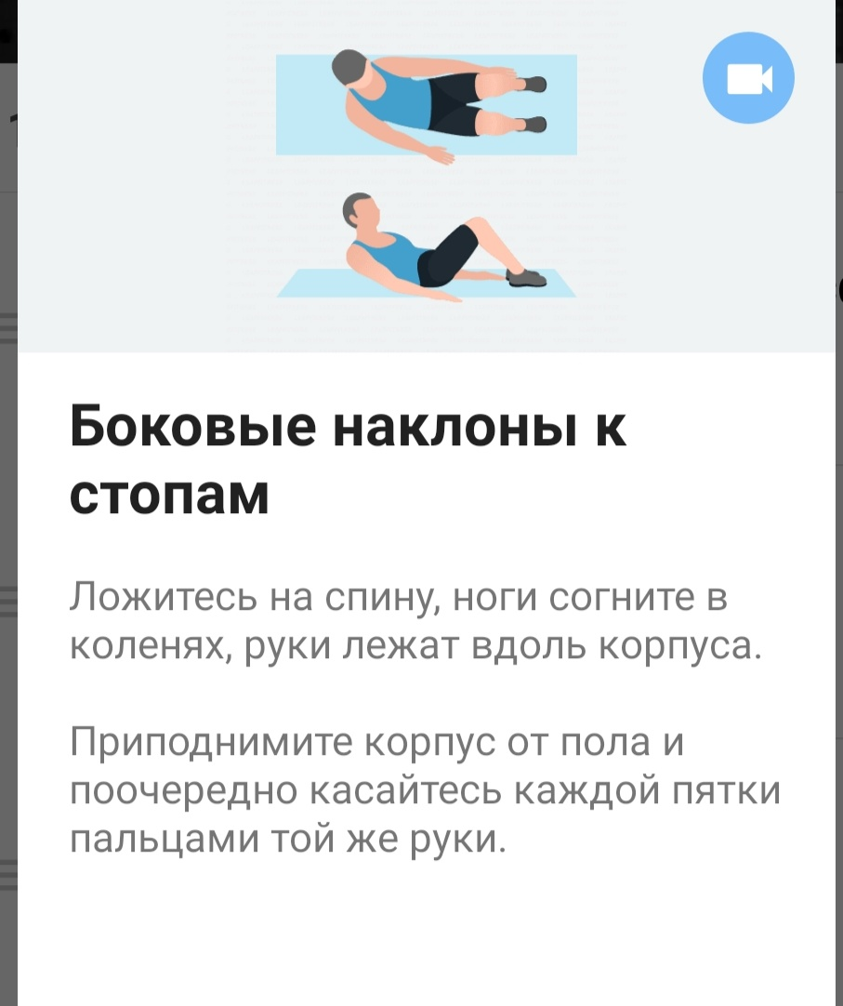
16 повторений

Slide 7
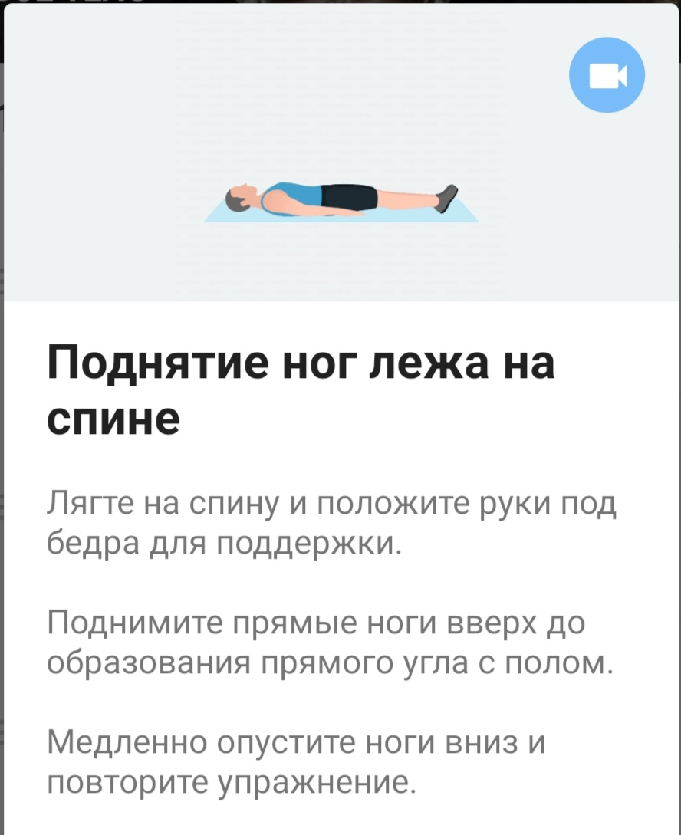
12 повторений

Slide 8
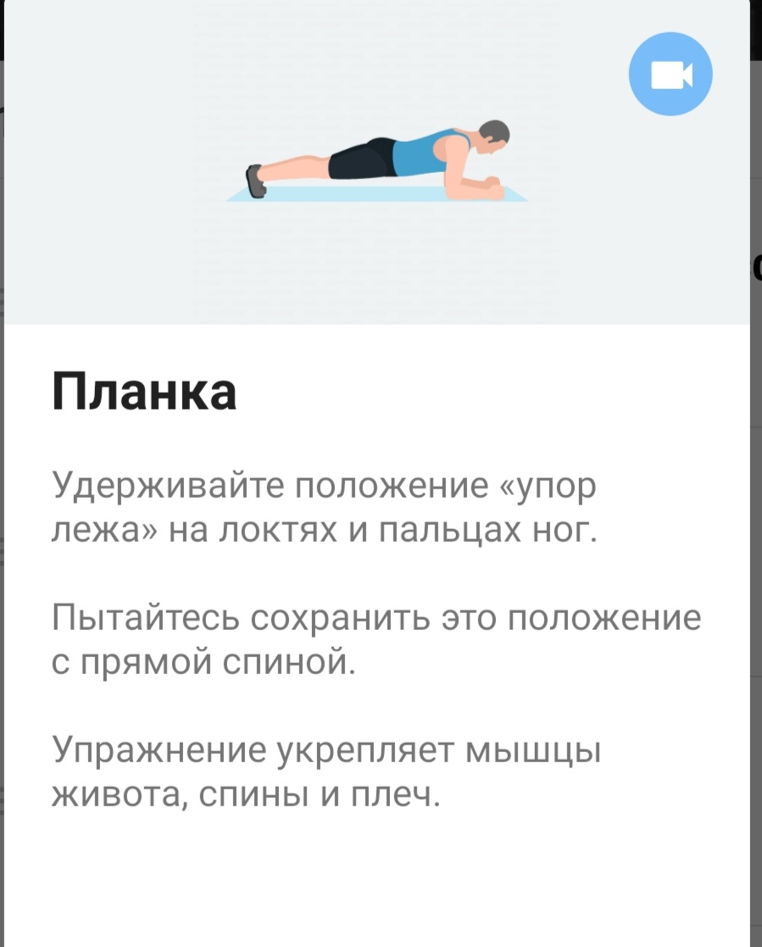
30 секунд

Slide 9
10 повторений

Slide 10
12 повторений

Slide 11
12 повторений

Slide 12
16 повторений

Slide 13
12 повторений

Slide 14
30 секунд

Slide 15
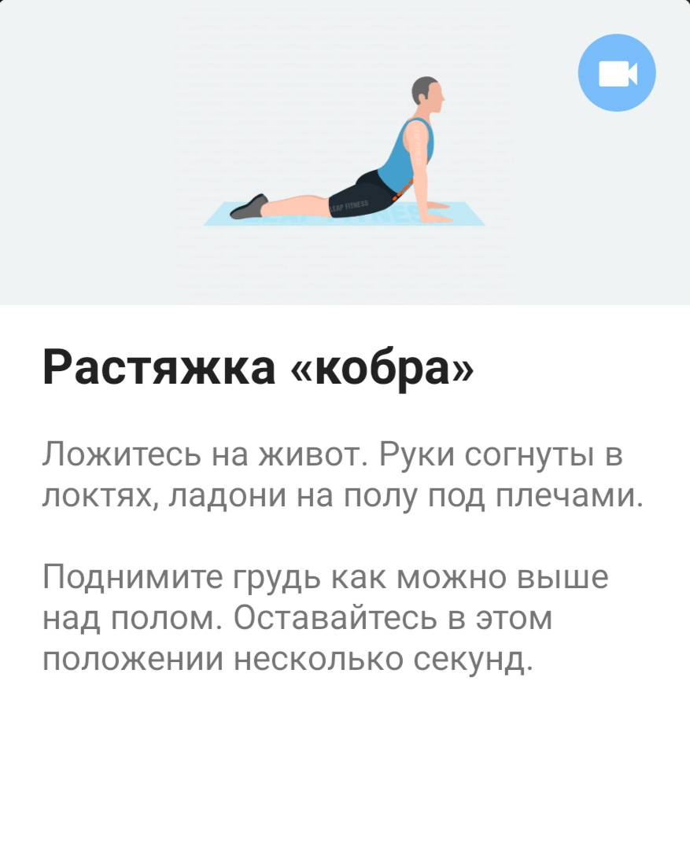
30 секунд

Slide 16
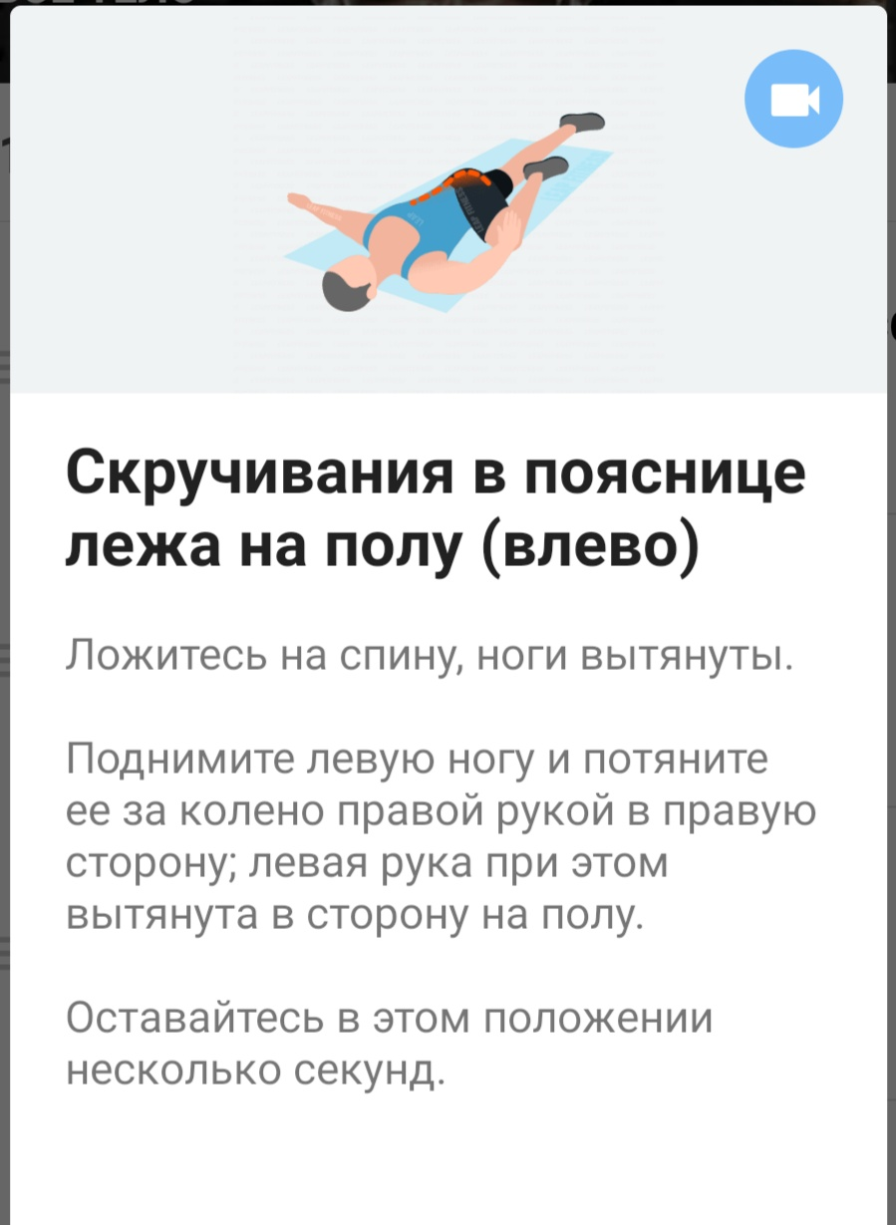
30 секунд

Slide 17
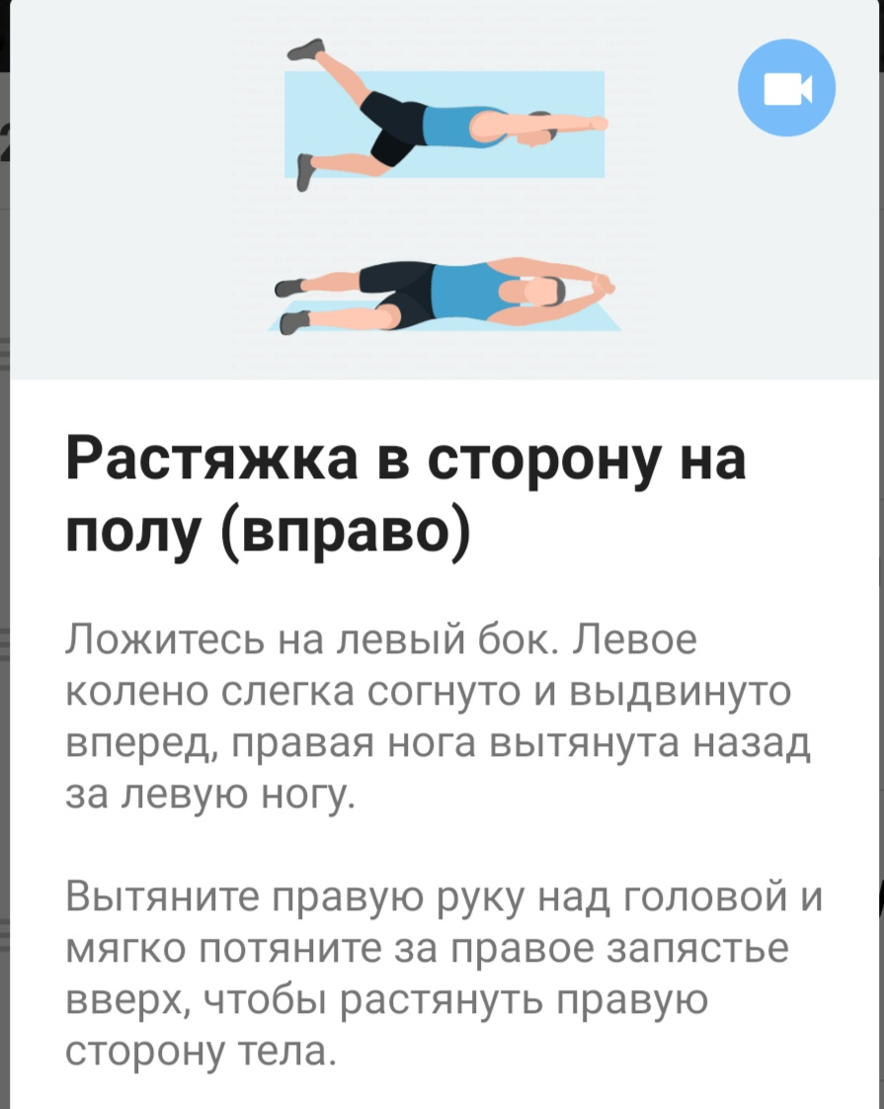
30 секунд

